Slide 1
网站变更监控自动报告
新浪新闻-国际
2026-04-20 19:51:24

Slide 2
分析结论
1. **近期活动集中**：过去7天内仅4月20日有4次变更，表明近期数据变动较为集中，其他时间无更新。
2. **未知记录占主导**：近30天最频繁的变更记录为“unknown”，共4次，提示关键信息可能存在缺失或归类问题。
3. **整体变动量低**：总变更次数仅为4次，说明系统或业务活动处于低活跃状态，可能需要关注数据更新频率。

Slide 3
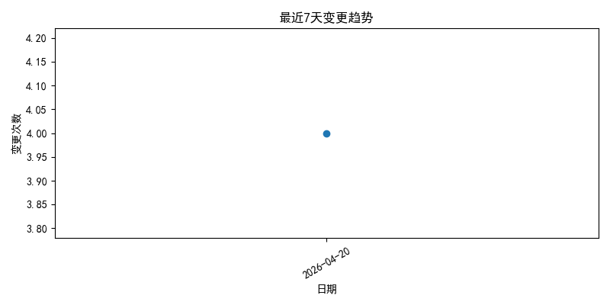
source_7_20260420_195123_trend.png

Slide 4
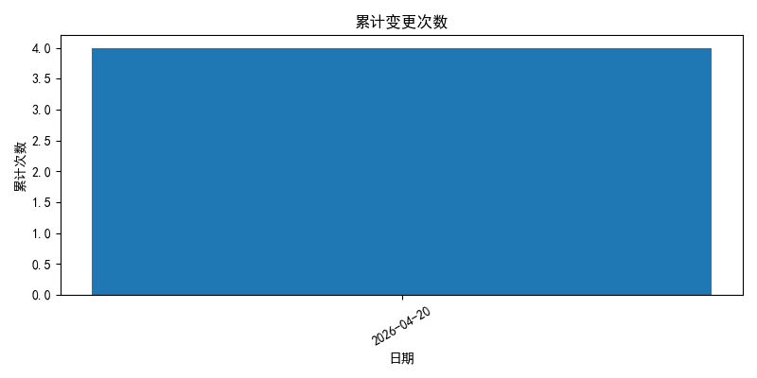
source_7_20260420_195123_cumulative.png

Slide 5

source_7_20260420_195123_top.png

